Slide 1

«Методическое сопровождение деятельности педагогов дошкольных образовательных учреждений Лениногорского муниципального района по вопросам формирования основ межнационального общения как элемента нравственно-патриотического воспитания дошкольников»
Волдавина Лиана Ринатовна, методист МКУ «Управление образования» ИК МО «Лениногорский муниципальный район» Республики Татарстан

Slide 2

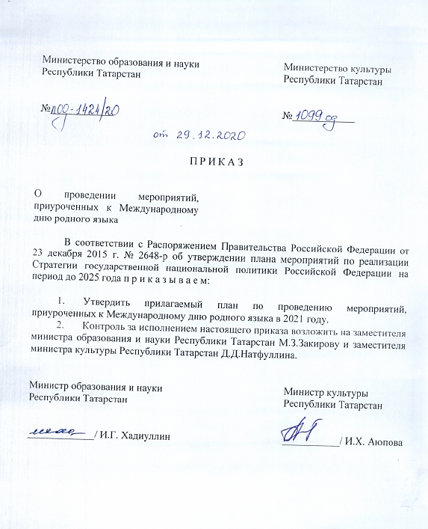
2021 год в Республике Татарстан объявлен годом Родных языков и народного единства

Slide 3
Формирование культуры межнационального взаимодействия направлено на разрешение следующих задач:
- воспитание у личности уважительного отношения ко всем нациям и народностям;
- привитие уважительного отношения к культурному наследию своего народа и других наций и народностей, а также национальному достоинству собственной культуры и культуры других наций;
- развитие и укрепление основ гражданственности и патриотических чувств;
- привитие необходимости бережного и уважительного отношения к национальным чувствам и идеологии каждой личности, независимо от ее национальности;
- воспитание таких качеств, как толерантность, терпимость, достоинство и честь.

Slide 4
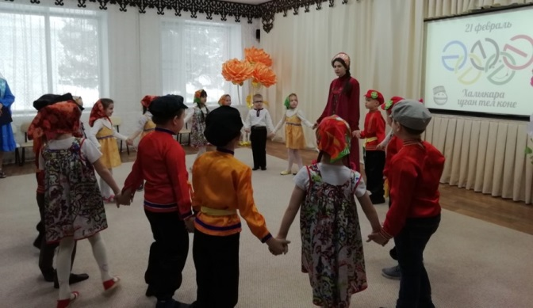
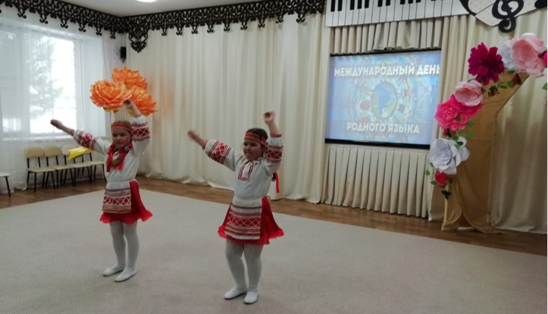
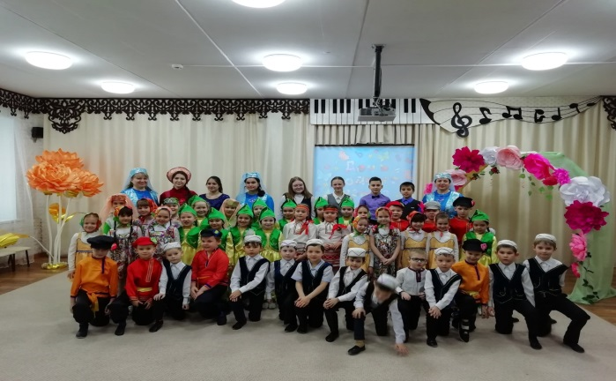
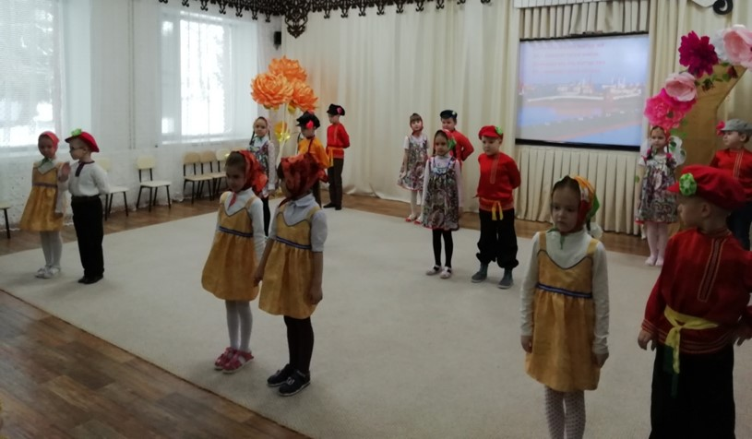
ЛЕНИНОГОРСКИЙ МУНИЦИПАЛЬНЫЙ РАЙОН
52 детских сада, 3 группы на безе школ, общая численность детей – 3888

Slide 5
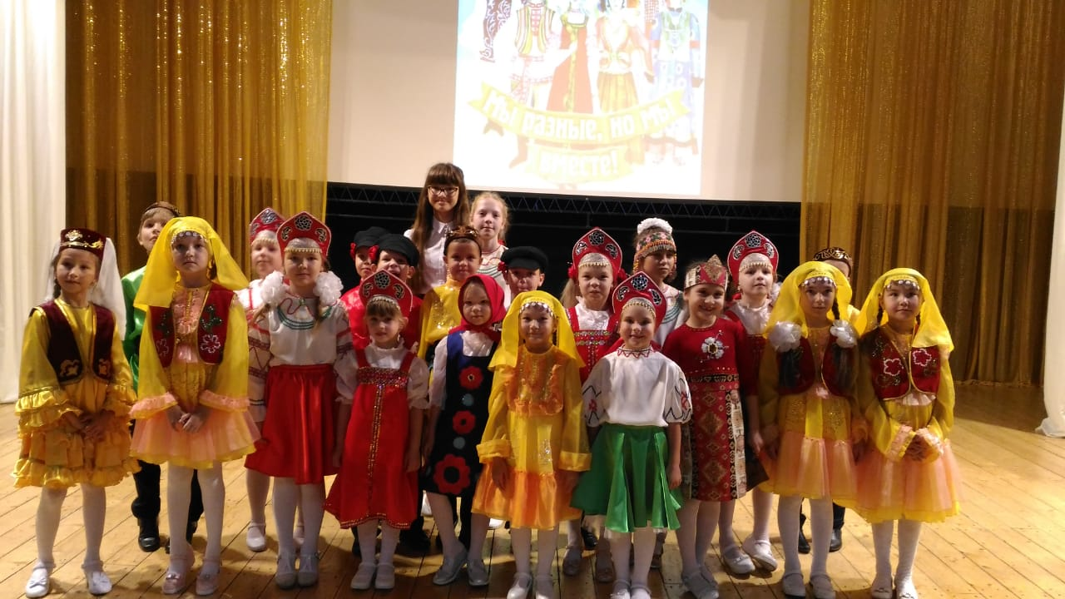
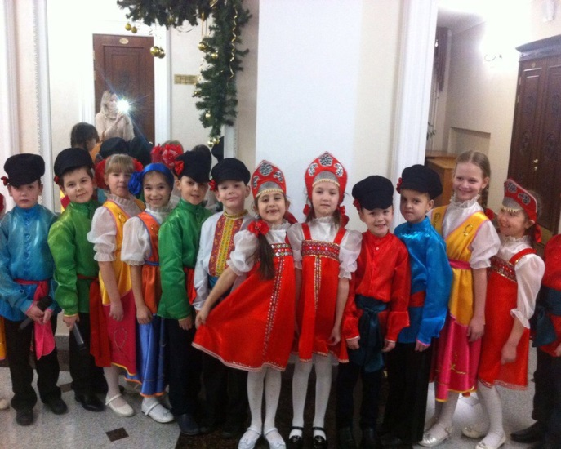
Национальный состав воспитанников ДОУ Лениногорского муниципального района
Всего | Татары | Русские | Чуваши | Удмурты | Марийцы | Мордва | Башкиры | другие | Родители не указывают национальность ребенка (смешанные браки)
3888 | 1742 | 1403 | 53 | 2 | 0 | 41 | 3 | 76 | 568

Slide 6
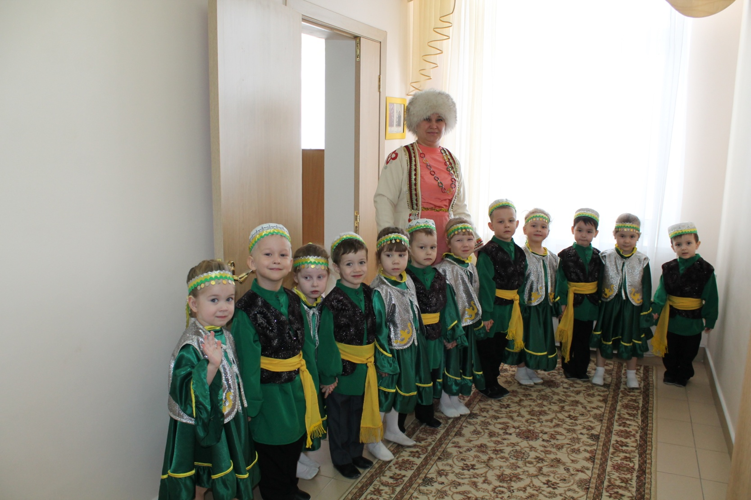
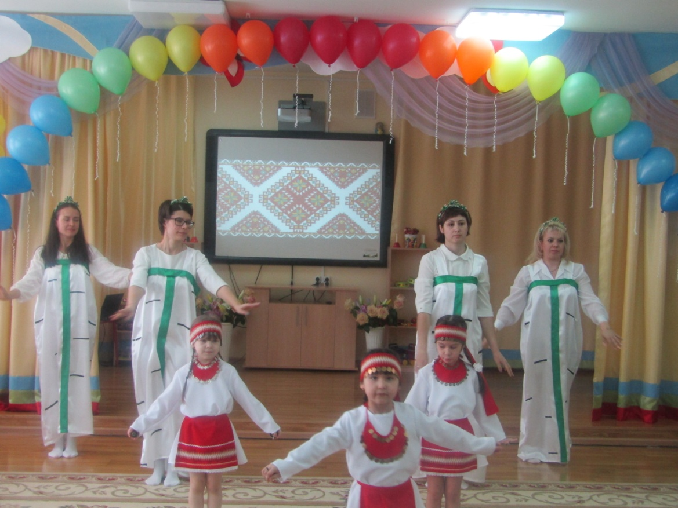
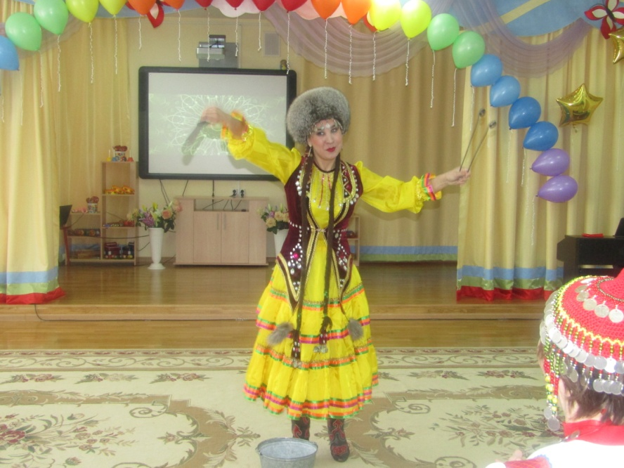

Slide 7
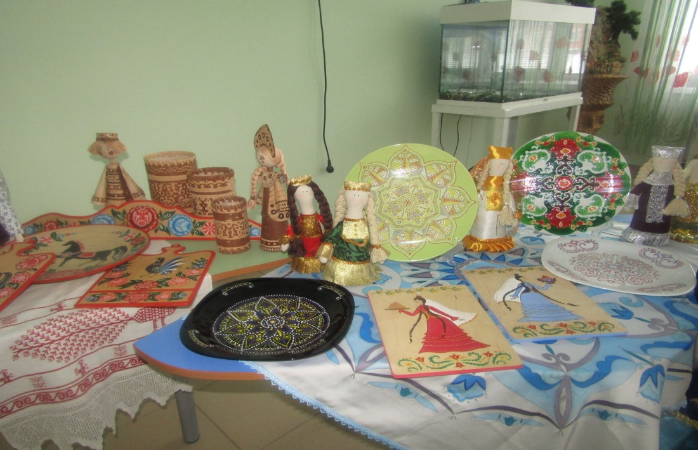
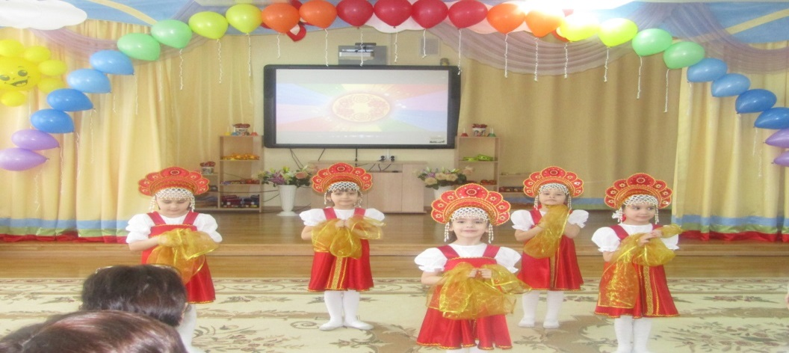
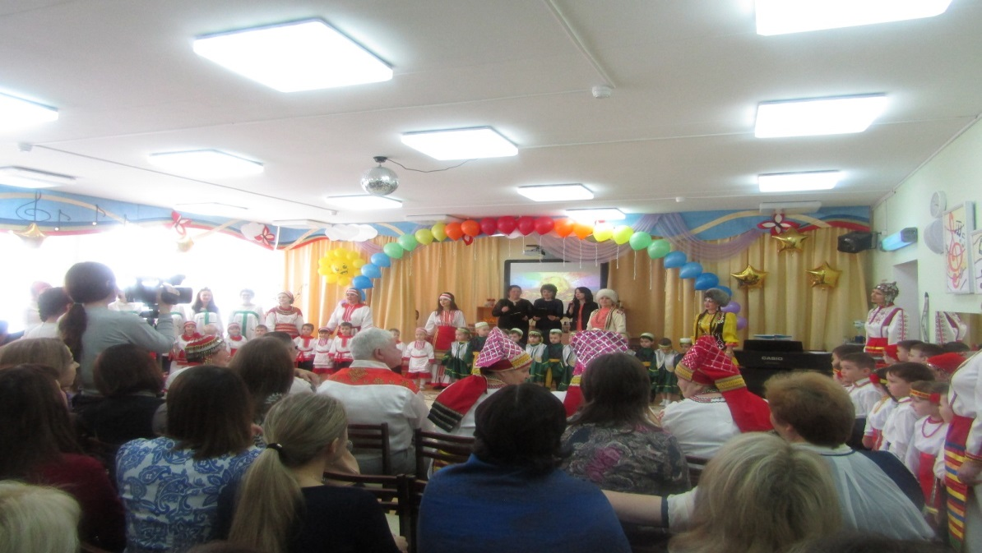
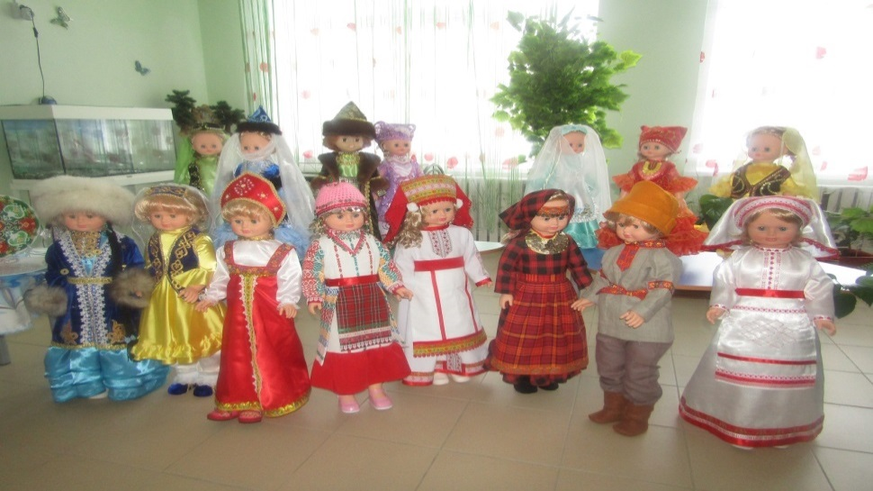

Slide 8
Формы организации методической работы
коллективная
групповая
индивидуальная
педагогические советы, семинары
творческие группы, проекты, гранты, обобщение опыта
консультирование, собеседование, помощь в самообразовании, подготовке к аттестации

Slide 9
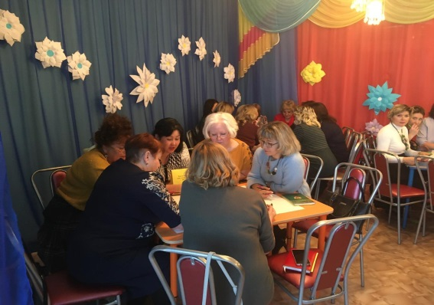
«От профессионализма педагога к качеству дошкольного образования»;
«Развитие речевой активности дошкольников в условиях полиэтнической образовательной
среды в процессе интегрированного сотрудничества педагогов и специалистов ДОУ»;
«В ногу со временем: развитие ключевых компетенций современного руководителя»;
«Юбилейные даты как актуальное средство профессиональной и творческой мотивации педагогов
в познавательно-краеведческой деятельности»;
«Организация работы детского сада в условиях двуязычной культуры»;
«Проблемы и пути решения внедрения и реализации инклюзивного образования в ДОУ»;
«Проблемы и перспективы реализации ФГОС ДО»;
«Межнациональная толерантность как необходимый элемент развития личности»;
«Проектное краеведение как эффективная форма гражданско-патриотического воспитания дошкольников».

Slide 10
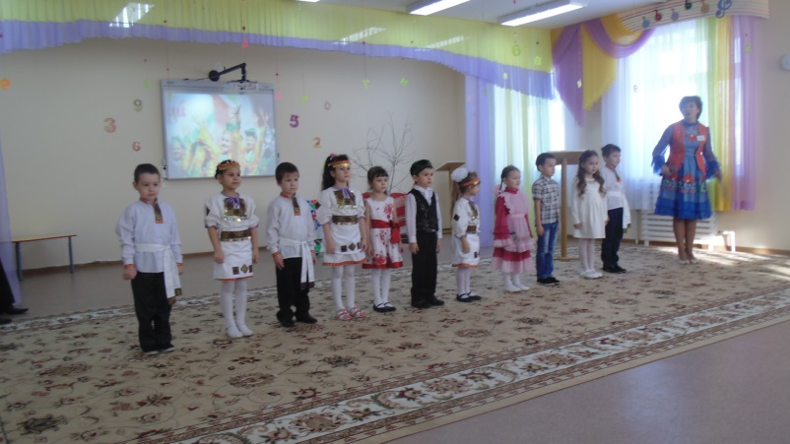
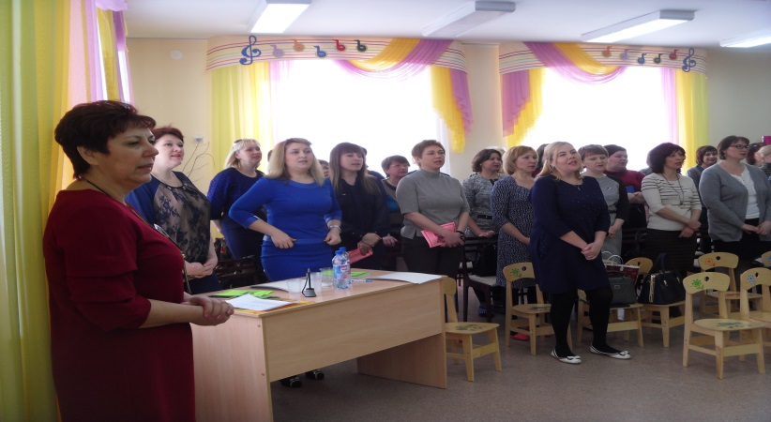
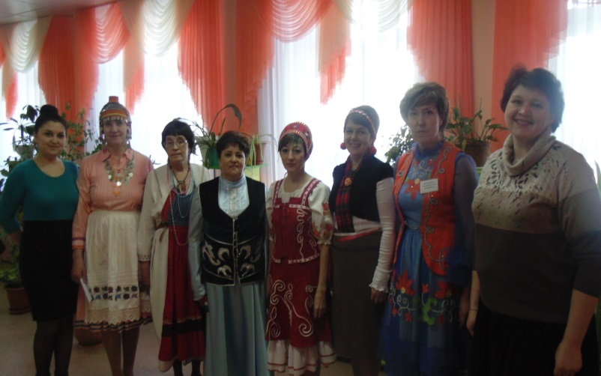
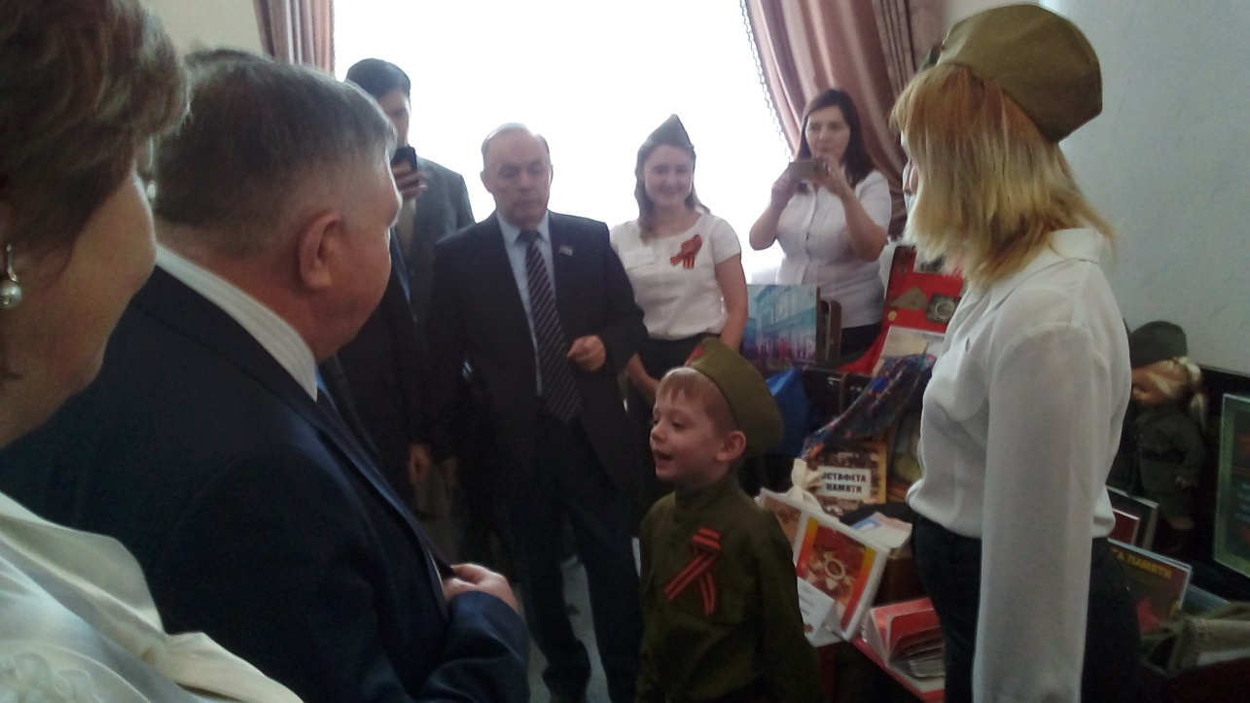

Slide 11
«ПЕДАГОГИЧЕСКАЯ АКАДЕМИЯ»
Развивать профессионально-личностную компетентность педагогических работников дошкольного образования по моделированию образовательного пространства дошкольного образования в соответствии с ФГОС ДО;
Содействовать развитию мотивации педагогов к личностному росту;
Способствовать обобщению и распространению инновационного педагогического опыта участников проекта;
Привлекать внимание общественности к инновационной деятельности с целью создания позитивного имиджа системы дошкольного образования Лениногорского муниципального района.

Slide 12
«Педагогическая академия»
кафедра взаимодействия ДОУ с родителями и социумом
-семинар-практикум «Сотрудничество с родителями, как базовый
инструмент социализации детей»;
-мастер-класс «Укрепление партнерства ДОУ и семьи через социально-
игровые технологии»;
-тренинг для родителей «Патриотическое воспитание дошкольников»;
-выставка семейных традиций и праздников;
-муниципальный конкурс «Семья года»;
-совместные мероприятия с Лениногорским музыкально-
художественным педагогическим колледжем;
-совместные мероприятия с школой;
-межрегиональный семинар «Роль национальной культуры в духовно-
Нравственном воспитании учащихся».

Slide 13
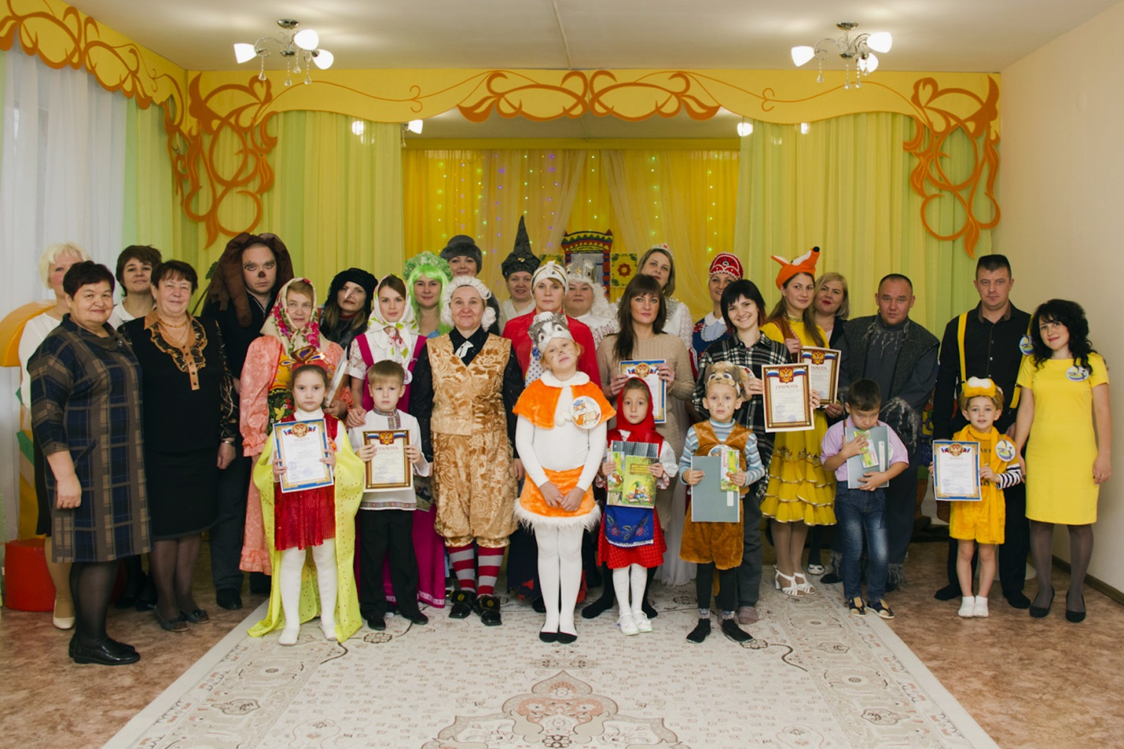

Slide 14
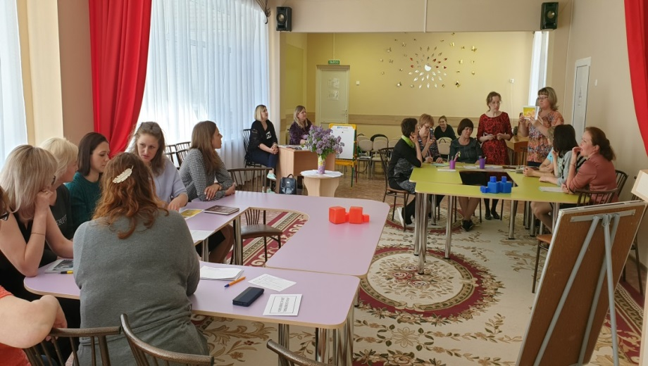
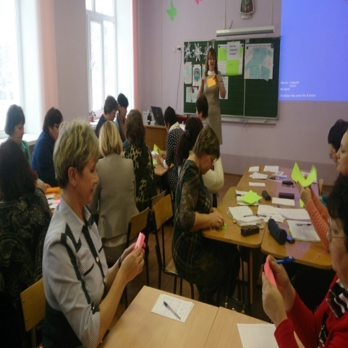
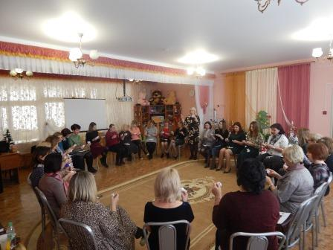
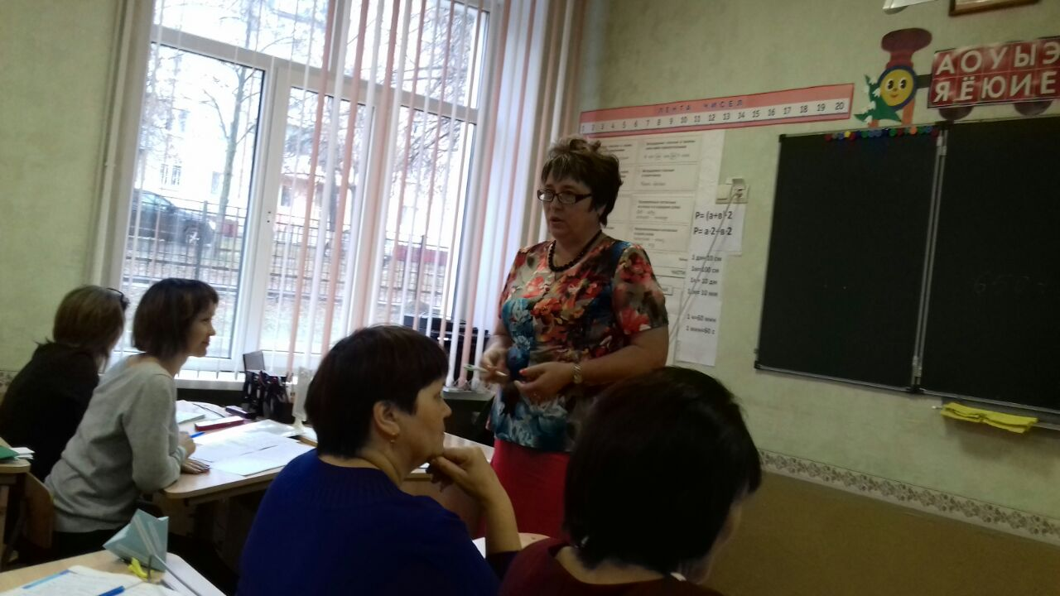

Slide 15
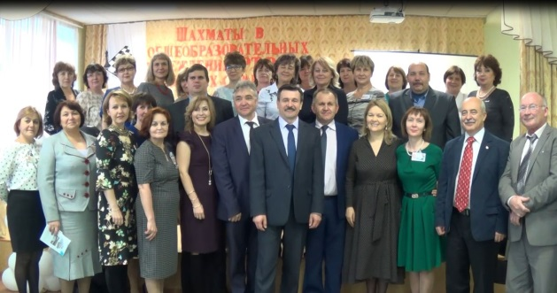
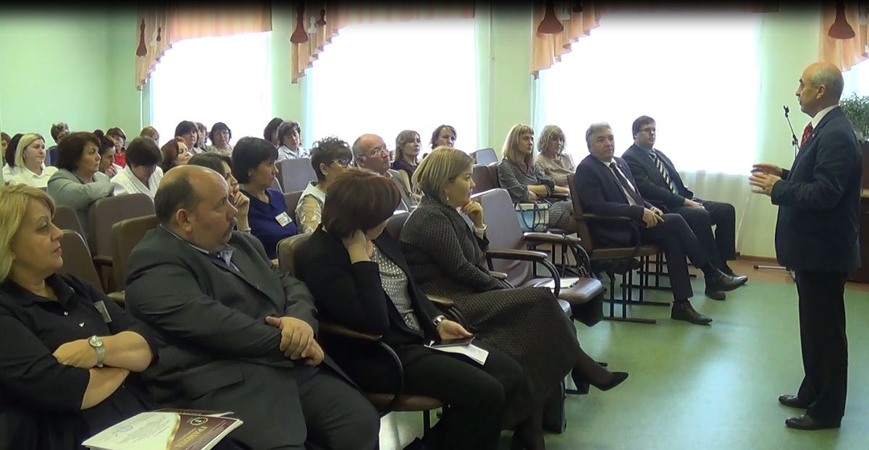
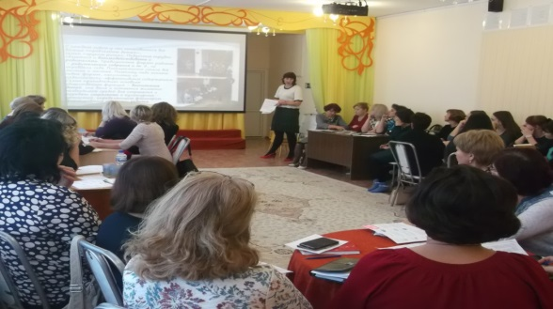
«Роль национальной культуры в духовно-нравственном воспитании учащихся»
межрегиональный семинар;
«Чувашский язык: проблемы популяризации» республиканский семинар;
«Построение системы нравственно-патриотического воспитания в соответствии с
ФГОС ДО» международная научно-практическая конференция;
«Интеграция семейной и народной культуры народов Поволжья» региональный
семинар;
«Организационно-педагогические аспекты формирования интереса к национальным
традициям и культуре татарского народа посредством театрализованной деятельности»;
«Национальное сокровище татарского народа» региональный семинар-практикум;
«Диалог культур» Всероссийская научно-практическая конференция.

Slide 16
Конкурс патриотической песни, посвященный 75-летию
Победы в ВОВ и 100-летию образования ТАССР «Родная
песня-2020»;
Фестиваль патриотического танца, песни, художественного слова
«Память огненных лет»;
Фестиваль «Дружба народов»;
Фестиваль «Многонациональный Лениногорск- Радуга дружбы»;
Конкурс «Путешествие в страну Г.Тукая»;
Фестиваль детско-юношеских театров «Сайяр»;
Конкурс «Джалиловские чтения»;
Конкурс «Родина в сердце моем»;
Фестиваль «Мы из знатного рода»;
Конкурс «Татарстану-100»;
Конкурс «Лучший билингвальный детский сад»;

Slide 17
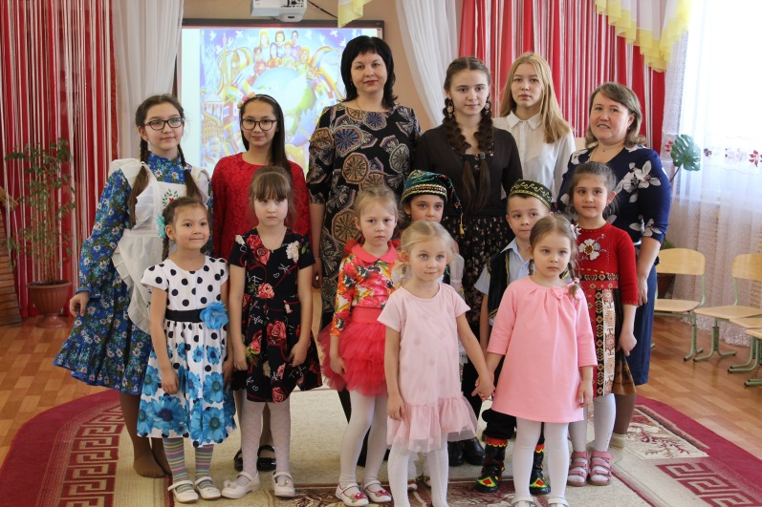
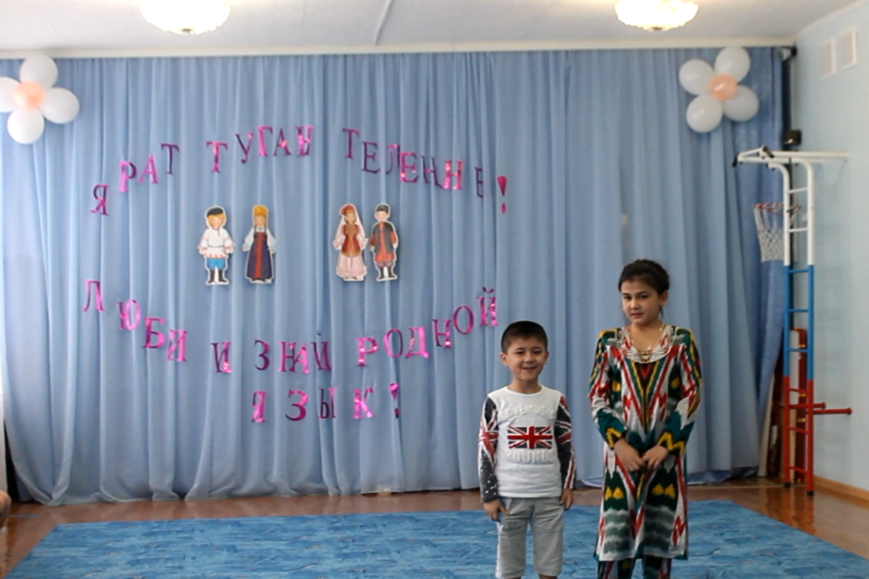
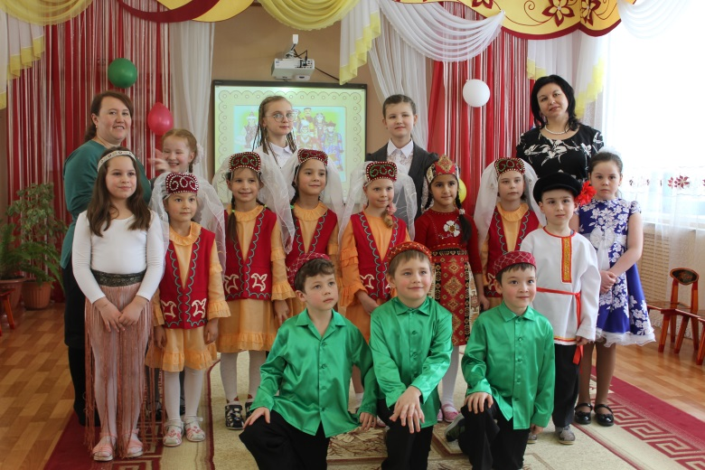
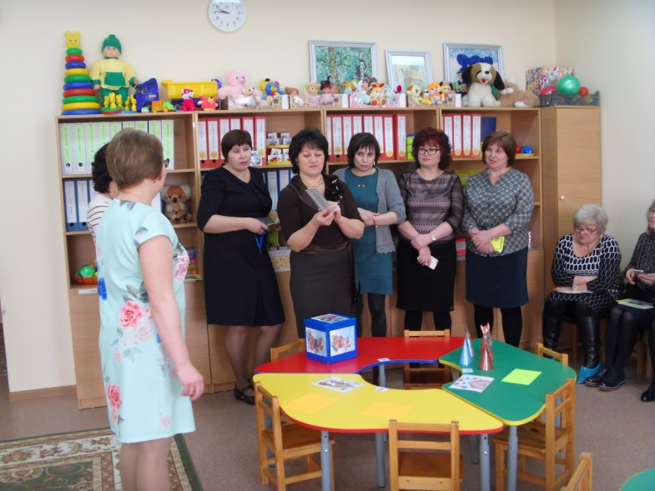
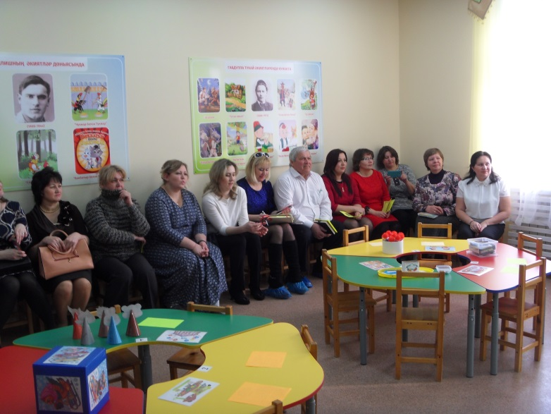

Slide 18
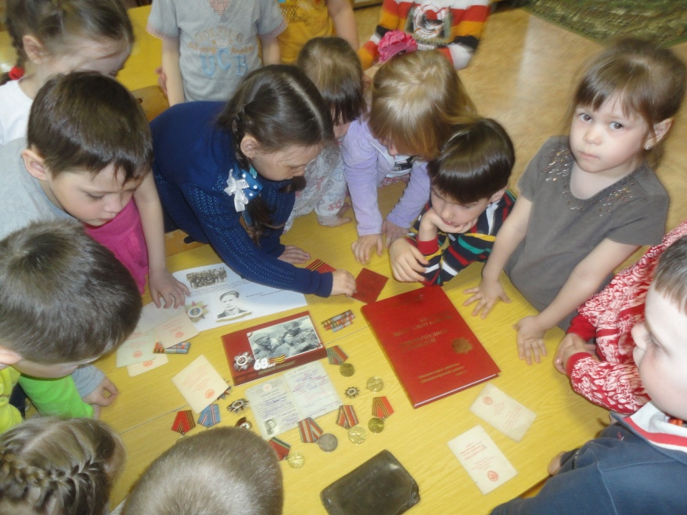
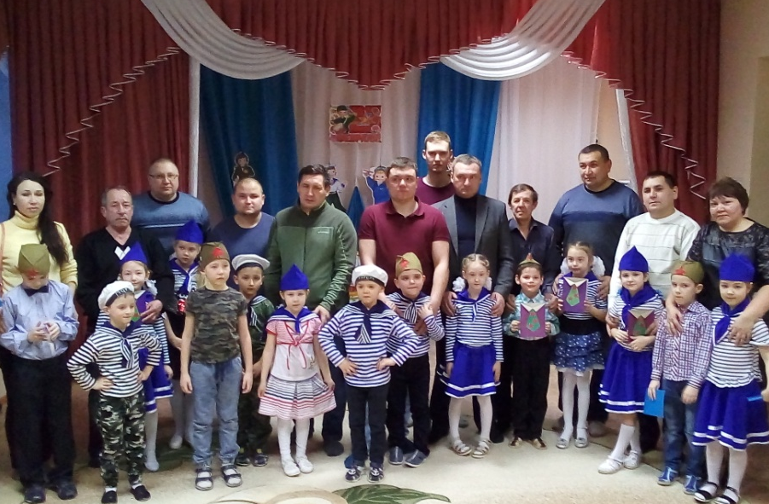
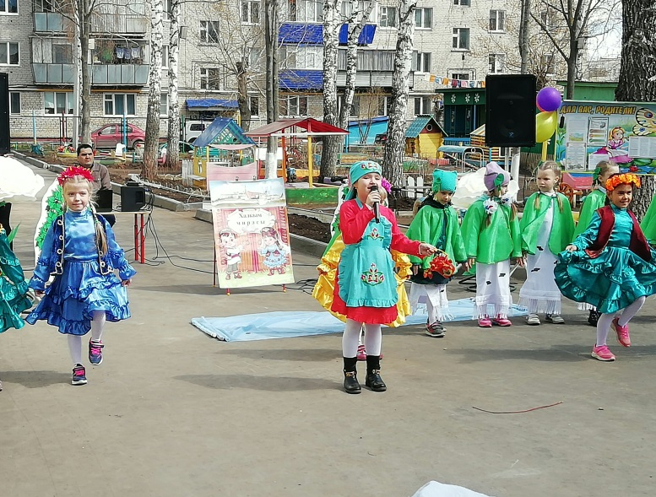
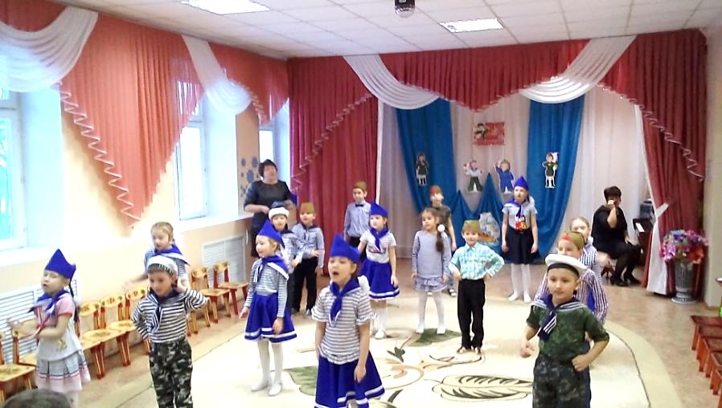
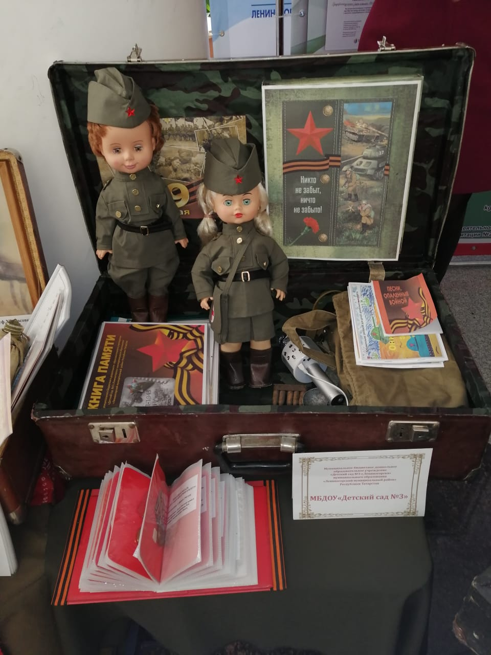

Slide 19
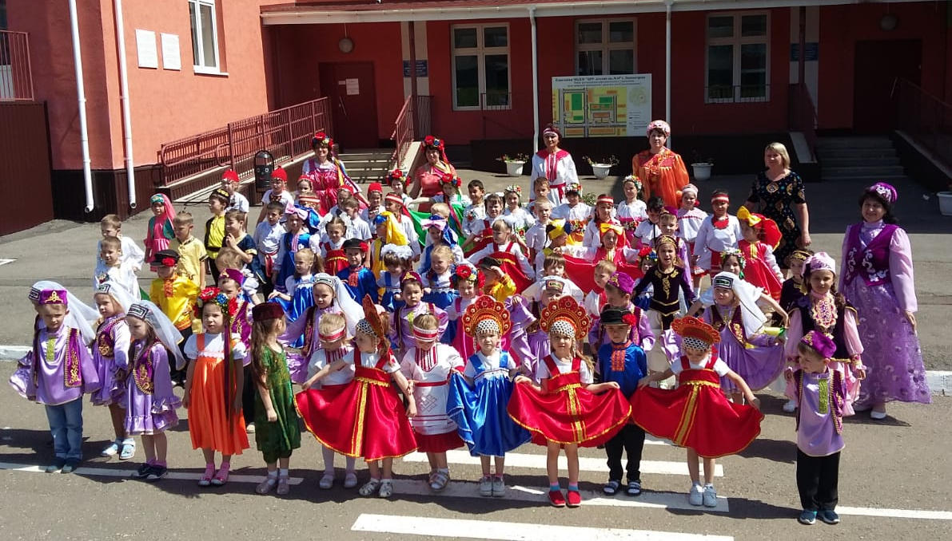
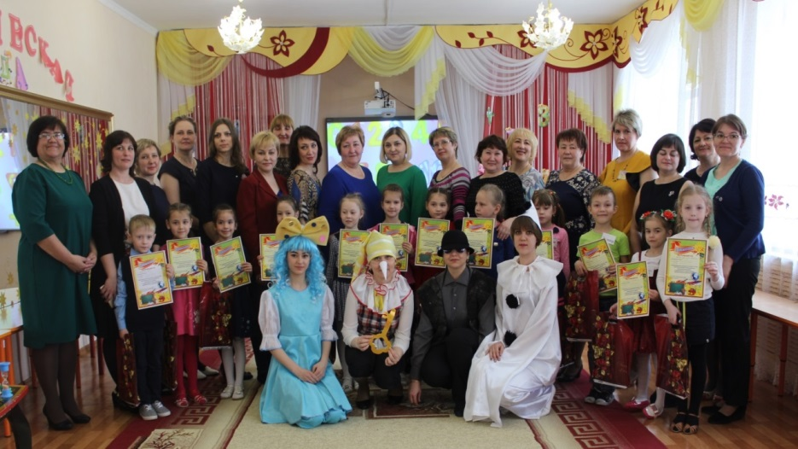
«Не может быть свободен народ, угнетающий другие народы. Сила, нужная ему для подавления другого народа, в конце концов всегда обращается против него самого»
Фридрих Энгельс

Slide 20
Спасибо за внимание!
Игътибарыгыз өчен рәхмәт!

